Slide 1

TRƯỜNG ĐẠI HỌC KHOA HỌC TỰ NHIÊN
KHOA CÔNG NGHỆ THÔNG TIN
BỘ MÔN CÔNG NGHỆ PHẦN MỀM
KHÓA LUẬN TỐT NGHIỆP CỬ NHÂN CNTT
Đề tài: XÂY DỰNG HỆ THỐNG CUNG CẤP
DỊCH VỤ NHẬN DẠNG ÂM THANH TIẾNG VIỆT
Nhóm sinh viên thực hiện:
Trần Thanh Tịnh – 1612704
Trần Khánh Linh – 1612339
Giáo viên hướng dẫn:
TS. Ngô Huy Biên

Slide 2
Thông tin chung
Xây dựng hệ thống cung cấp dịch vụ nhận dạng âm thanh tiếng Việt
01.
Đề tài
TS. Ngô Huy Biên (khoa Công nghệ thông tin)
02.
Giáo viên hướng dẫn
Trần Khánh Linh 1612339 Trần Thanh Tịnh 1612704
03.
Sinh viên thực hiện
04.
Loại đề tài
Nghiên cứu và ứng dụng
05.
Thời gian thực hiện
Từ 11/2019 đến 07/2020

Slide 3
Nhu cầu cần giải quyết
Tự động hoá
Giao tiếp với thiết bị công nghệ

Slide 4



Các hệ thống cung cấp dịch vụ nhận dạng âm thanh trên thị trường
Google
FPT
Viettel
Cloud Speech-to-Text
FPT.AI Speech To Text
Viettel AI Speech to Text

Slide 5
Các hệ thống cung cấp dịch vụ nhận dạng âm thanh trên thị trường
BẢNG GIÁ THAM KHẢO
Chức năng | Gói tiêu chuẩn (trừ video, gọi điện thoại) |  | Video, gọi điện thoại
 | 0-60 phút | > 60 phút đến 1 triệu phút | 0-60 phút | > 60 phút đến 1 triệu phút
Nhận dạng (không lưu trữ dữ liệu) | Miễn phí | ~ 33.000 vnđ/ giờ | Miễn phí | ~ 50.000 vnđ/ giờ
Nhận dạng (lưu trữ dữ liệu) | Miễn phí | ~ 22.000 vnđ/ giờ | Miễn phí | ~ 33.000 vnđ/ giờ
Gói | Lượng sử dụng (phút) | Giá (vnđ) | Mô tả
Dùng thử | 60 | Miễn phí | 60 phút/ năm Không hỗ trợ kỹ thuật
Doanh nghiệp | 2.000 | 1.400.000 | Hỗ trợ kỹ thuật tiêu chuẩn
 | 5.000 | 3.100.000
 | 10.000 | 5.400.000
FPT.AI
Google Speech

Slide 6
Mục tiêu luận văn
Trình bày lý do xây dựng hệ thống cung cấp dịch vụ web nhận dạng âm thanh tiếng Việt
Xây dựng một trang web và một mobile client demo việc sử dụng SDK
Trình bày lý thuyết nền tảng để thiết kế và hiện thực hoá khả năng mở rộng dịch vụ
Viết 120 trang luận văn theo đúng chuẩn nhà trường yêu cầu và trích dẫn tài liệu đầy đủ
Xây dựng dịch vụ web nhận một file âm thanh tiếng Việt, xuất ra nội dung dạng văn bản
Notes:
Giá thành rẻ
Chức năng đầy đủ
Chất lượng dịch thuật chấp nhận được Khả năng chịu tải tốt

Slide 7
Một số tính năng nổi bật
Miễn phí 10 phút sử dụng hàng ngày
Cung cấp API cung cấp dịch vụ nhận dạng âm thanh tiếng Việt
Hỗ trợ dùng thử trực tuyến (hỗ trợ chỉnh sửa văn bản, lưu trữ và tải xuống)
Hỗ trợ chia sẻ API key truy cập dịch vụ theo dự án
Khả năng mở rộng khi hệ thống phát triển

Slide 8
Giải pháp tổng quát
Command Query Responsibility Segregation
Microservices
Domain Driven Design
Event Sourcing

Slide 9
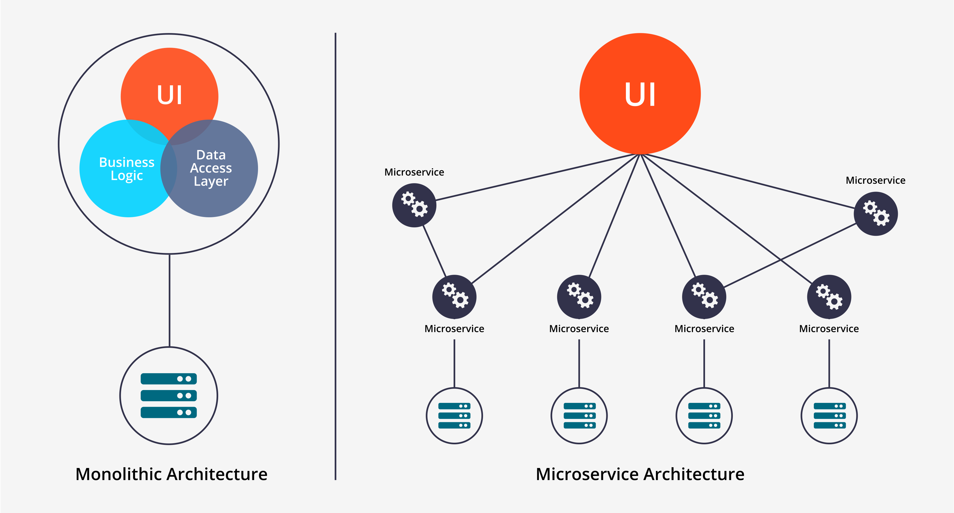
Kiến trúc Microservice

Slide 10
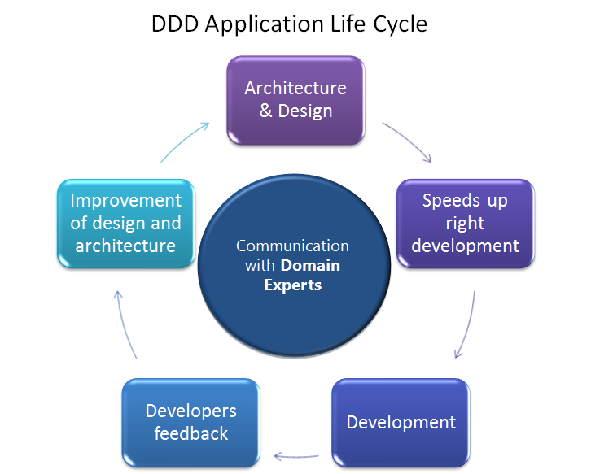
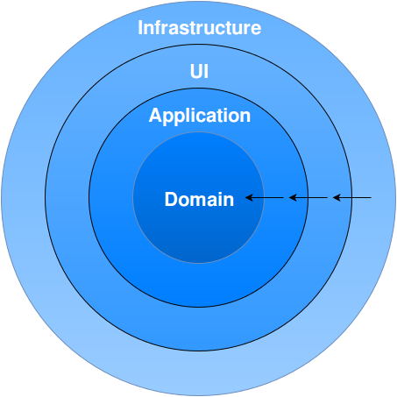
Domain Driven Design (DDD)

Slide 11
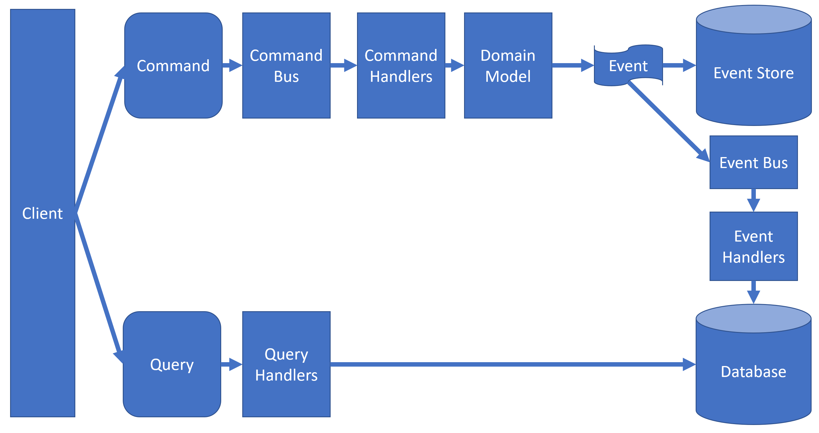
Mẫu Command Query Responsibility Segregation (CQRS)

Slide 12
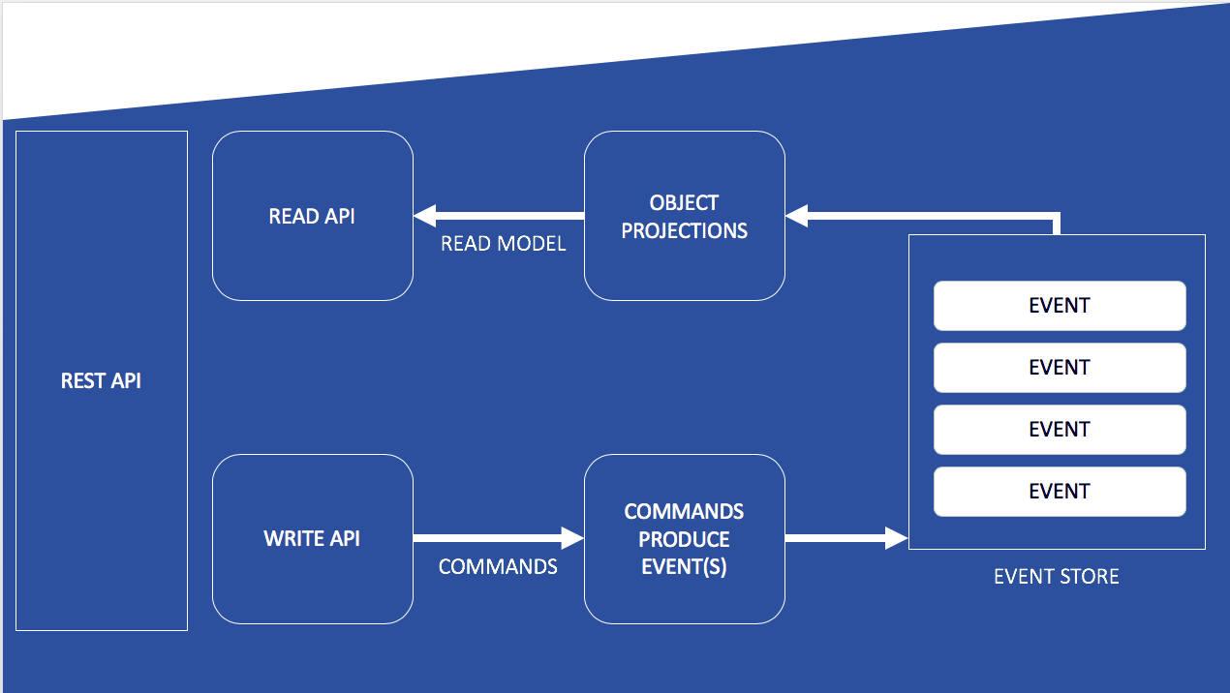
Mô hình Event Sourcing (ES)

Slide 13
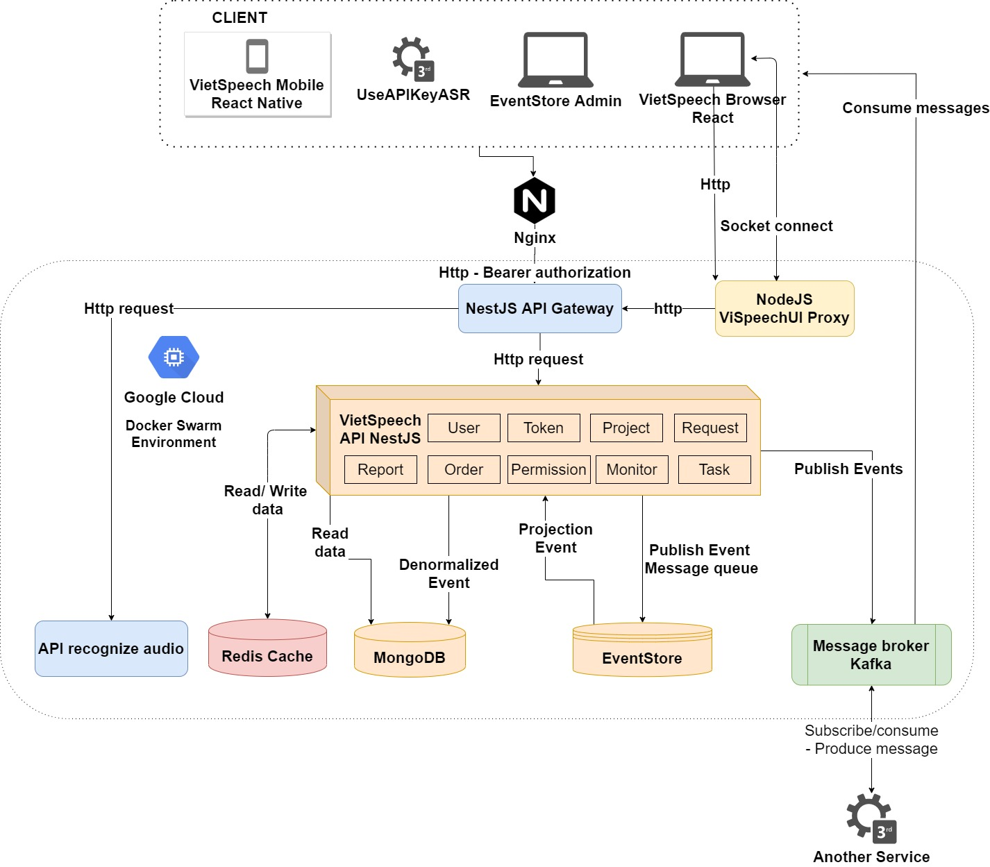
Kiến trúc tổng quan

Slide 14
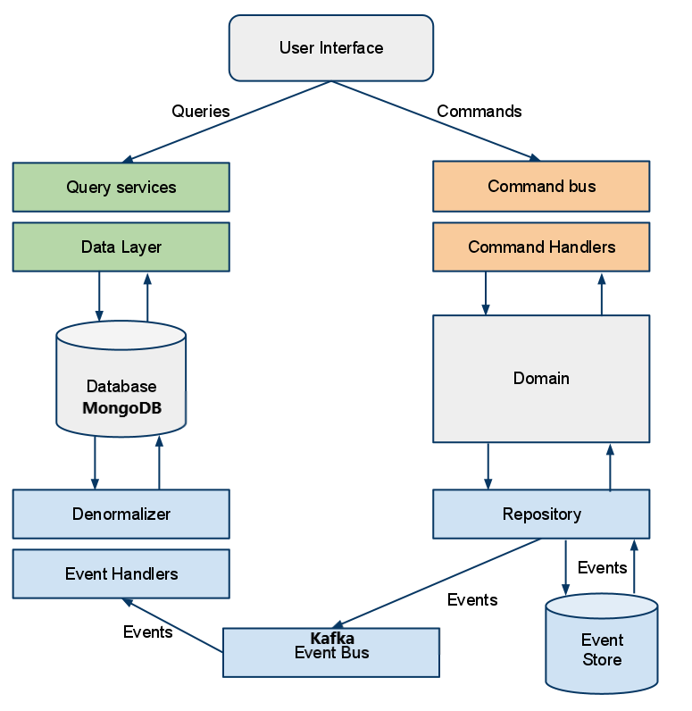
Ví dụ chức năng đăng ký
COMMANDS
CreateUserCommand
PUBLISH EVENTS
COMMAND HANDLERS
UserCreatedEvent
UserCreatedSuccessEvent/ UserCreatedFailedEvent
EVENT HANDLERS
DENORMALIZING AND STORING DATA

Slide 15
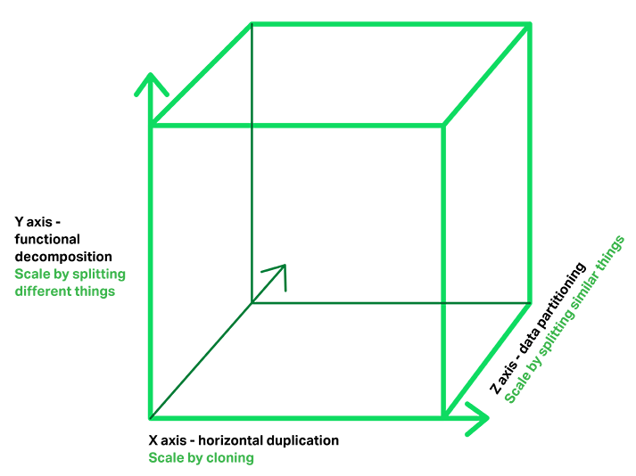
Hướng mở rộng – khối lập phương AKF
TRỤC X: chạy N thực thể giống nhau sau bộ cân bằng tải
TRỤC Z: mỗi thực thể chịu trách nhiệm xử lý một phần dữ liệu
TRỤC Y: phân rã ứng dụng theo chức năng thành nhiều dịch vụ

Slide 16
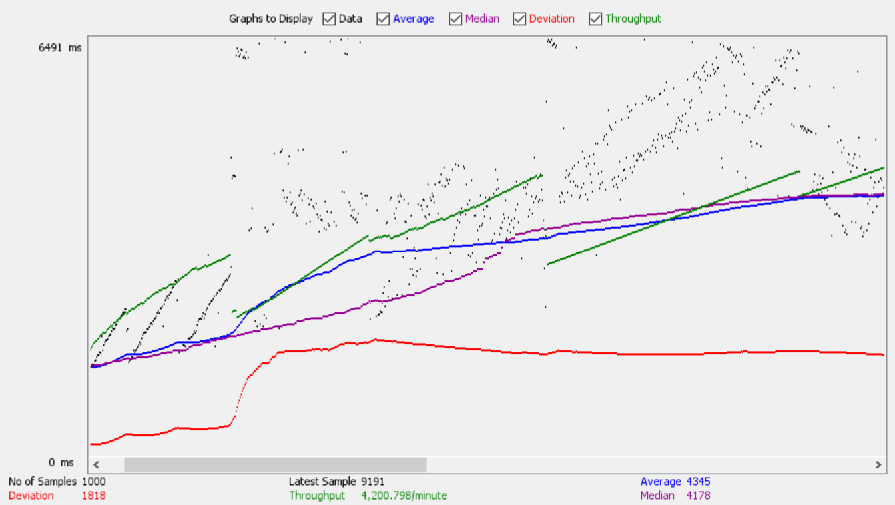
Kết quả đạt được
LOADING TEST cho READ SIDE

Slide 17
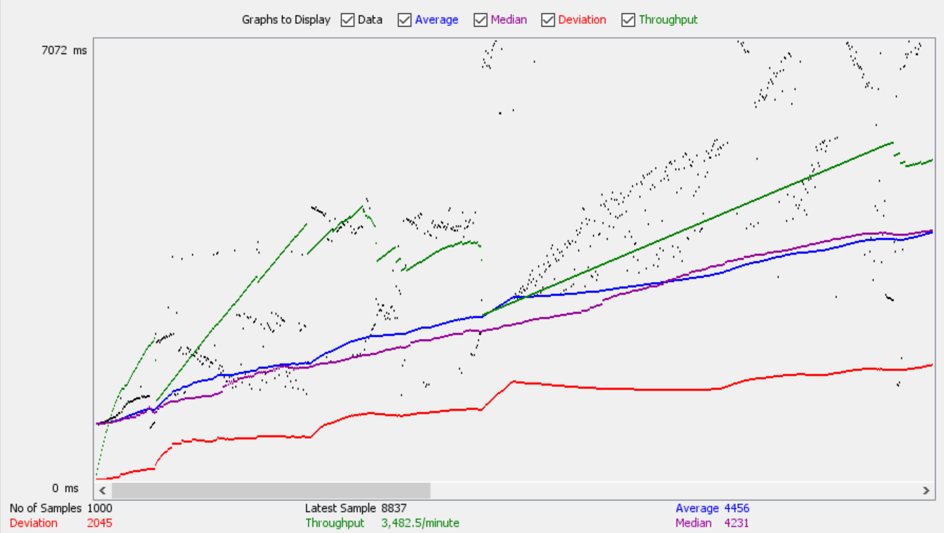
Kết quả đạt được
LOADING TEST cho WRITE SIDE

Slide 18
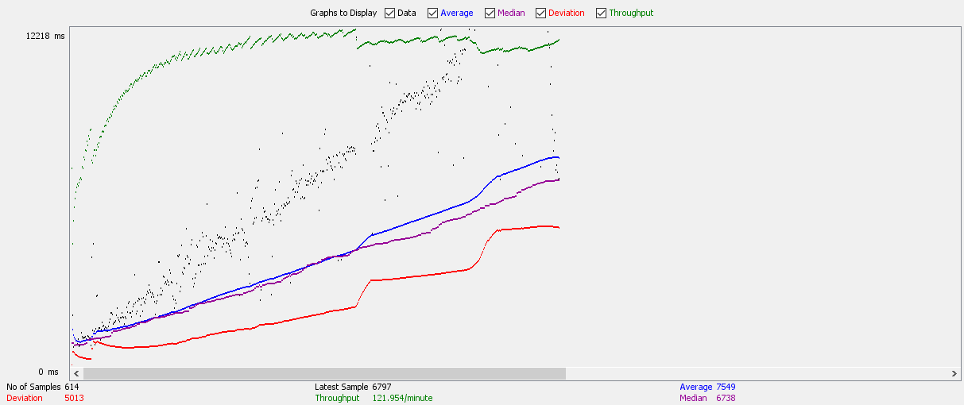
Kết quả đạt được
LOADING TEST cho chức năng NHẬN DẠNG ÂM THANH

Slide 19
Kết quả đạt được
STRESS TEST cho WRITE SIDE

Slide 20
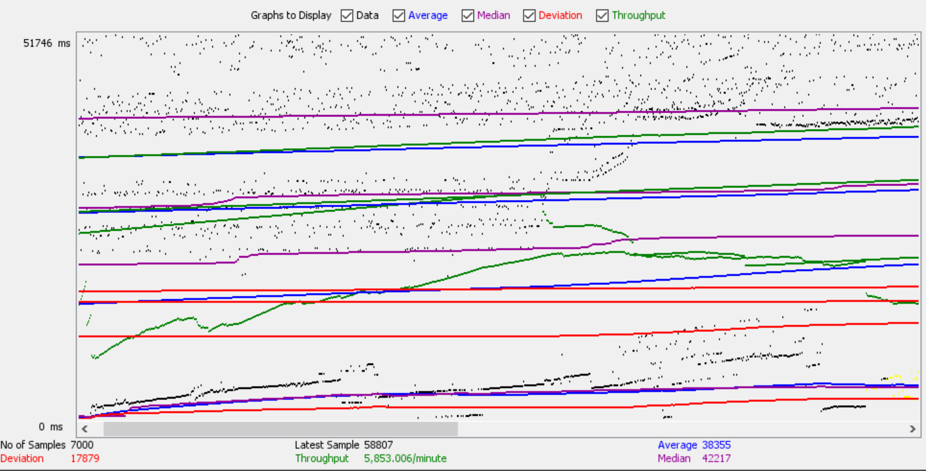
Kết quả đạt được
STRESS TEST cho READ SIDE

Slide 21
Kết quả đạt được
STRESS TEST cho chức năng NHẬN DẠNG ÂM THANH

Slide 22
So sánh với một số hệ thống nhận dạng âm thanh khác
STT | Tên chức năng | Google Speech | FPT.AI | Viettel AI | Hệ thống của nhóm (VietSpeech)
1 | Tạo dự án | ✓ | ✓ |  | ✓
2 | Thanh toán chi phí sử dụng dịch vụ | ✓ | ✓ | ✓ | ✓
3 | Xem lịch sử giao dịch | ✓ | ✓ |  | ✓
4 | Xem lịch sử sử dụng dịch vụ | ✓ | ✓ | ✓ | ✓
5 | Mời tham gia dự án |  |  |  | ✓
6 | Sử dụng thử dịch vụ (hỗ trợ chỉnh sửa văn bản, lưu trữ và tải xuống) |  |  |  | ✓

Slide 23
So sánh với một số hệ thống nhận dạng âm thanh khác
STT | Tên chức năng | Google Speech | FPT.AI | Viettel AI | Hệ thống của nhóm (VietSpeech)
7 | Miễn phí dùng thử 10 phút mỗi ngày |  |  |  | ✓
8 | Nâng cấp API key | ✓ | ✓ | ✓ | ✓
9 | Cung cấp API cung cấp dịch vụ chuyển một tập tin âm thanh tiếng Việt thành nội dung văn bản | ✓ | ✓ | ✓ | ✓
10 | Báo cáo về việc sử dụng dịch vụ của người dùng | ✓ | ✓ | ✓ | ✓
11 | Cung cấp thư viện SDK, ví dụ mẫu và tài liệu hỗ trợ lập trình viên sử dụng dịch vụ, với các ngôn ngữ khác nhau | ✓ | ✓ | ✓ | ✓

Slide 24
Kiến thức thu được
Thói quen trích dẫn tài liệu
Tiếp cận và áp dụng kiến thức mới trong việc nâng cao hiệu suất tải, mở rộng hệ thống
Kỹ năng quản lý thời gian, sắp xếp công việc, lên kế hoạch hiệu quả
Nâng cao khả năng tự học, tìm kiếm và nghiên cứu tài liệu tiếng Anh, hệ thống hoá kiến thức
Nâng cao khả năng xây dựng mã nguồn theo chuẩn, dễ tái cấu trúc và mở rộng
Kinh nghiệm làm việc nhóm, cải thiện kỹ năng giao tiếp

Slide 25
Phương hướng phát triển
Cải thiện, bổ sung thư viện SDK hỗ trợ cho các ngôn ngữ khác (python, ruby,…).
Nâng cấp, mở rộng hệ thống đáp ứng lượng truy cập lớn theo thời gian thực
Cải thiện chất lượng dịch vụ nhận dạng âm thanh tiếng Việt
MỞ RỘNG
CẢI THIỆN
Cải thiện giao diện ứng dụng, thêm tính năng mới
Tích hợp thêm trên một số các trình duyệt web và trên các thiết bị khác (điện thoại, tivi, ipad…)
TÍCH HỢP
Chỉnh sửa, tái cấu trúc một số đoạn mã nguồn để dễ dàng bảo trì và mở rộng
CHỈNH SỬA

Slide 26

Demo sản phẩm
Viet Speech

Slide 27
Chân thành cảm ơn quý thầy cô đã lắng nghe

